Slide 1
Comment mal developper ? Un expert témoigne
LES erreurs

Slide 2
Le debug au ‘print’
bla

Slide 3

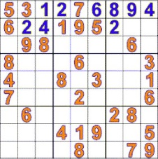
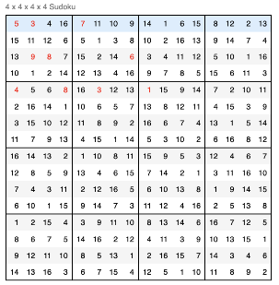
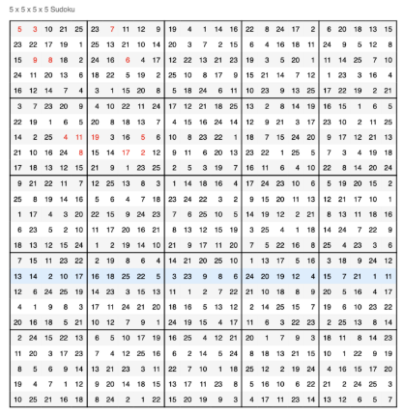
‘polynomial’ vs. ‘exponentiel’ (1/3)
11
+ 22
33
1…1
+ 2…2
3…3
For …
do
…
Linéaire
1…1
* 2…2
2…2
 
2…2 ...
…8642
11
* 22
22
22 .
242
For …
For …
do
…
…
…
Quadratique
…
‘fractal’
…
For …

For …
do
…
…
Super-polynomial

Slide 4
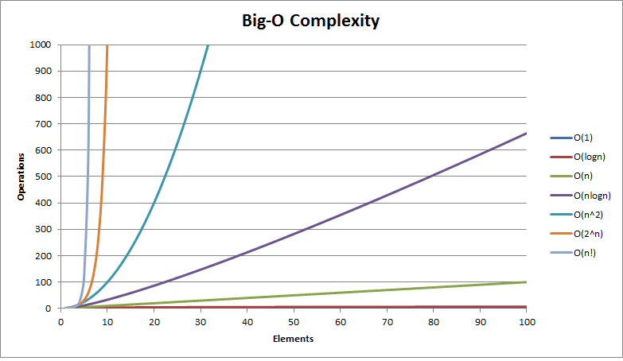
‘polynomial’ vs. ‘exponentiel’ (2/3)
2^{n}
10² = 10*10 = 100
2¹⁰ = 2*2*…*2 = 1024
n²
11² = 11*11 = 121
2¹¹ = 2¹⁰*2 = 2048
hospitalisations COVID

Slide 5
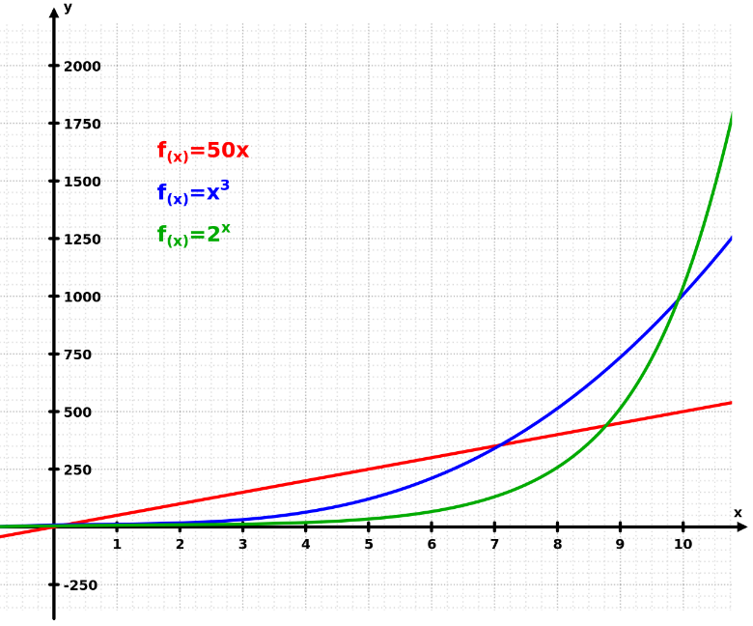
‘polynomial’ vs. ‘exponentiel’ (3/3)
DANGER
Fake News !
Passer à l’echelle (ou pas)
Algo exponentiel : AVOIR DE LA MARGE
Si la ‘vraie vie’ est là …

Slide 6



Et le million dans tout ça ?
…
‘fractal’
For …

For …
do
…
…
…
Super-polynomial
Polynomial
…
…
…

